Slide 1
“商汤杯”国际高中生
人工智能邀请赛策划方案
商汤科技
2018年7月

Slide 2
CONTENTS
1. 商汤科技简介
2. 大赛策划方案
3. 需要中关村提供的支持

Slide 3


商汤科技 | 中国最大的人工智能独角兽企业
公司简介
20年
科研经验
唯一
深度学习
平台公司
1500余位
员工
150余位
人工智能博士
历史业绩
商业营收
市占率
行业第一
700余家
大型客户伙伴
共同发展
累计融资
全球最大
核心技术
全球领先
领先技术
AI+金融
AI+智慧城市
AI+智能手机
AI+芯片
AI+无人驾驶
AI+医疗图像
AI+教育

Slide 4
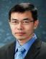














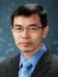
















顶尖人才 | 亚洲唯一入选的世界前十人工智能先锋实验室
四大传统计算机名校
Trevor Darrel
四大传统计算机名校
Tomaso Poggio
Russ Salakhutdinov
Apple深度学习负责人
Yoshua Bengio
四大传统计算机名校
AI四大天王实验室
Xiao’ou Tang
商汤科技创始人
Nandode Freitas
老牌视觉实验室
Yann Lecun
Facebook 人工智能实验室负责人
Geoff Hinton
Google深度学习研究负责人
AI四大天王实验室
AI四大天王实验室
Fei-Fei Li
斯坦福人工智能实验室负责人
ImageNet 竞赛创始人
四大传统计算机名校
Jurgen Schmidhuber
AI四大天王实验室
老牌视觉实验室
亚洲唯一入选的世界前十人工智能先锋实验室

Slide 5

















顶尖人才 | 在全亚洲范围内形成实质性的AI人才垄断
顶尖技术公司对于人才非常重视
核心技术400研发人员（实验室+公司）,10余年研发产品,153亿美元被Intel收购（PE超100）
20+研发人员，出售深度学习任务各类硬件搭建，3.5亿美元被Intel收购
核心技术研发人员12人
4亿英镑
aa
商汤紧握人才培养先机，从源头掌握全球顶尖人才
MIT Phd with MIT Chancellor Eric Grimson， 科大少年班第一名，郭沫若奖
MIT PhD,
清华计算机系第3名
Professor of CUHK
MIT PhD
MIT Phd with MIT Chancellor Eric Grimson,
科大电子系第二名
Stanford PhD, 清华自动化系第1名, SenseTime US division director
Multimedia Laboratory
Professor of CUHK
Stanford PhD
广东省状元
清华基础科学班第5名
SenseTime Consultant
清华软件学院第1名
SenseTime
北京大学博士论文第1名
360 人工智能研究院院长
CUHK
CUHK
Singapore
安徽省状元
清华电子系11名,SenseTime Chief Scientist for Face
清华自动化系第1名
SenseTime Chief Scientist for Image search
华为计算机视觉研究组负责人
CUHK
CUHK
Professor of CUHK
清华电子系第5名,
DeepID Inventor,
SenseTime Principal Scientist
清华电子系第2名,
Face++ Chief Scientist
腾讯AI研究院视觉组负责人
CUHK
CUHK
CUHK

Slide 6
技术实力 | 论文数量比肩国际顶尖高校
论文数量全面领先，学术成果沉淀知识资产
微软
商汤科技*
Google
Facebook
腾讯、百度、阿里
*商汤与港中大联合研发
CVPR、ICCV、ECCV是全球三大计算机视觉顶级会议，人工智能、视觉研究领域，全球影响因子最高，收录最优秀的科研创新成果。

Slide 7




1
我们身处第四次工业革命的AI时代
深度
学习
计算器
互联网
AI时代
直流电
交流电
信息时代
蒸汽机
电力时代
蒸汽时代
7

Slide 8
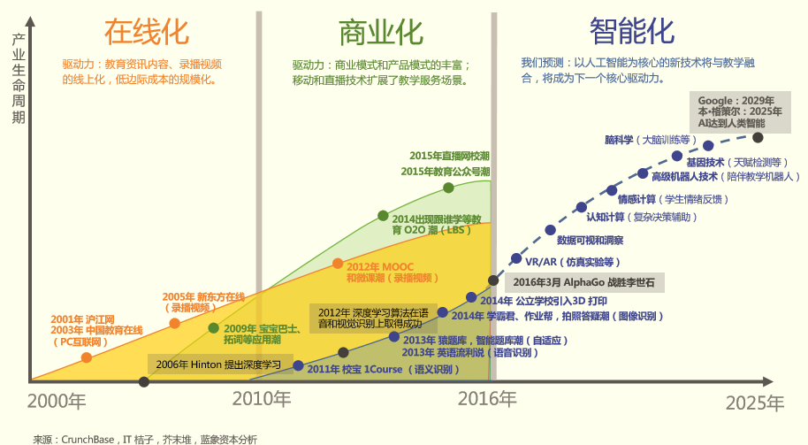
1
AI融入越来越多的教育场景
下一波教育发展浪潮，核心驱动来自以人工智能为核心的科技 + 教研的创新融合。

Slide 9
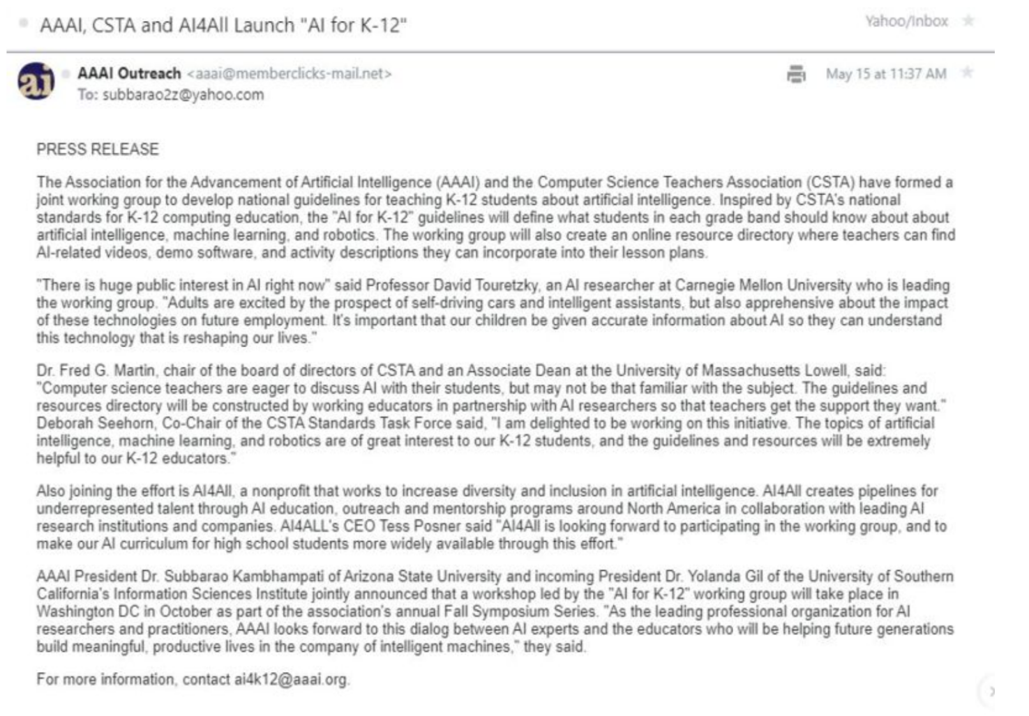
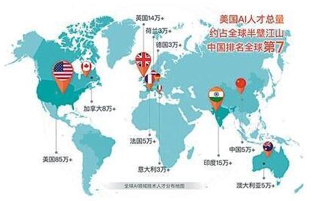
1
人工智能人才需求旺盛
AAAI、CSTA、AI4ALL 联合发布“AI for K-12”项目
中国人工智能人才缺口超500万 供求比例仅为1:10
美国时间 5 月 15 日，AAAI、CSTA 和李飞飞发起的 AI4ALL 三家机构，共同推出了“AI for K-12”项目，旨在为 K12 学生制定 AI 教育的标准指南。从去年开始，人工智能教育逐渐呈现低龄化发展趋势，从高中教材到小学教育，甚至幼儿编程都可以看到 AI 的身影。在人工智能发展的大潮流中，AI 教育的低龄化仿佛是一个必然发生的事情。

Slide 10
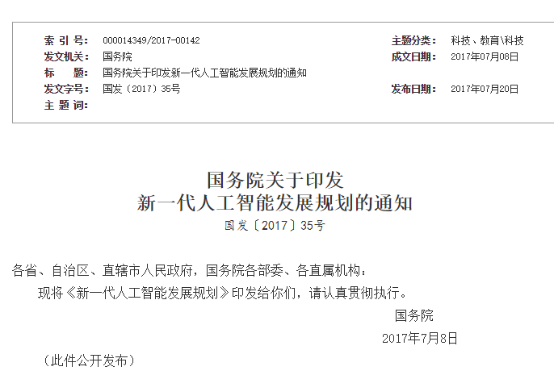
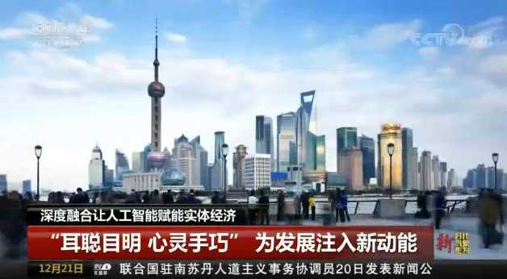
1
AI教育是国家战略要求及发展大势所趋
关乎国家AI教育大计，少年强则中国强
国家《新一代人工智能发展规划》，明确提出逐步开展全民智能教育项目，在中小学阶段设置人工智能相关课程；
逐步推广编程教育、建设人工智能学科，培养复合型人才，形成我国人工智能人才高地。
人工智能已成为下一代产业革命的核心技术；
人工智能将全面赋能实体经济，推动产业规模高速增长；
百年大计，教育为本，少年强则中国强。

Slide 11
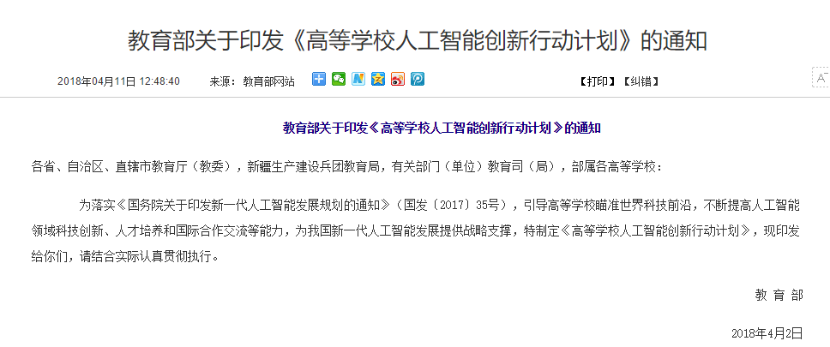
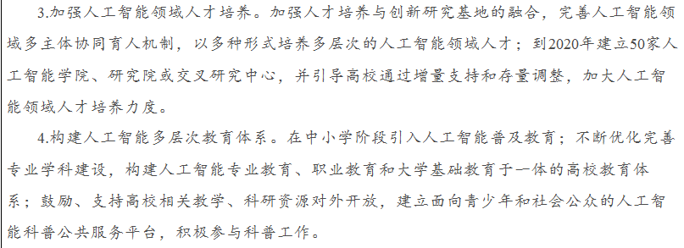
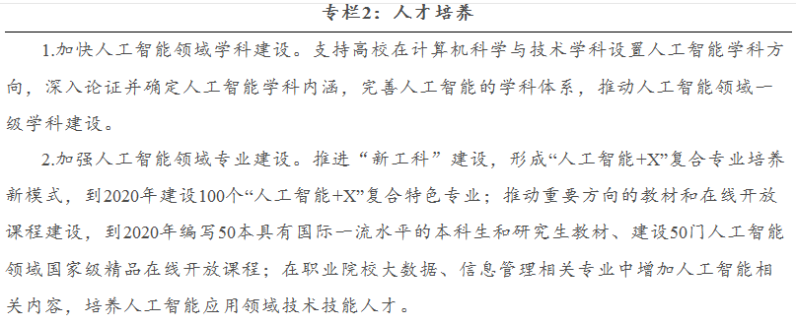
1
教育部要求建设和完善AI人才培养体系
教育部2018年6月10日在杭州举行新闻发布会，介绍我国高等学校人工智能创新行动计划取得的最新进展和成果。截至2017年12月，全国共有71所高校围绕人工智能领域设置86个二级学科或交叉学科。今年全国高校首批612个“新工科”研究与实践项目中，已布局建设57个人工智能类项目。

Slide 12
1
商汤AI教育布局
our vision
智行合一，为国家培养优秀的AI人才
AI全面赋能教育，助力教育信息化、智能化
our mission
坚持原创，以AI实现智慧教学、智慧校园管理
整体提高教授、学习、管理效率
our strategy
贴近教育需求，专业、可持续性的服务
小步快跑、快速试错和产品迭代

Slide 13
商汤AI教育生态
1
AI教育生态
AI教育生态
学校
老师
学生
家长
培训机构
AI从业人员
AI教育服务
AI教育服务
商汤杯AI竞赛
商汤AI认证
AI教师培训
教学及学习评价
AI教育解决方案
走班签到
平安校园
AI教育解决方案
实验室
超算机群
教学实验平台
机器人
校园微笑机
AI教材 – 人工智能基础
AI教材
高中版
初中版
小学版
企业版
教案

Slide 14
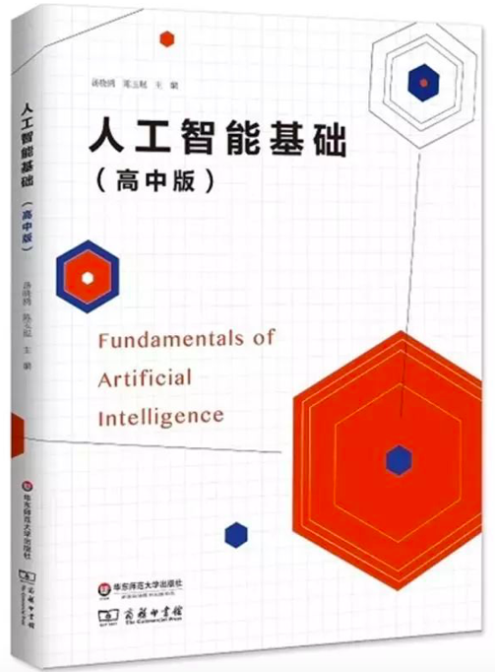


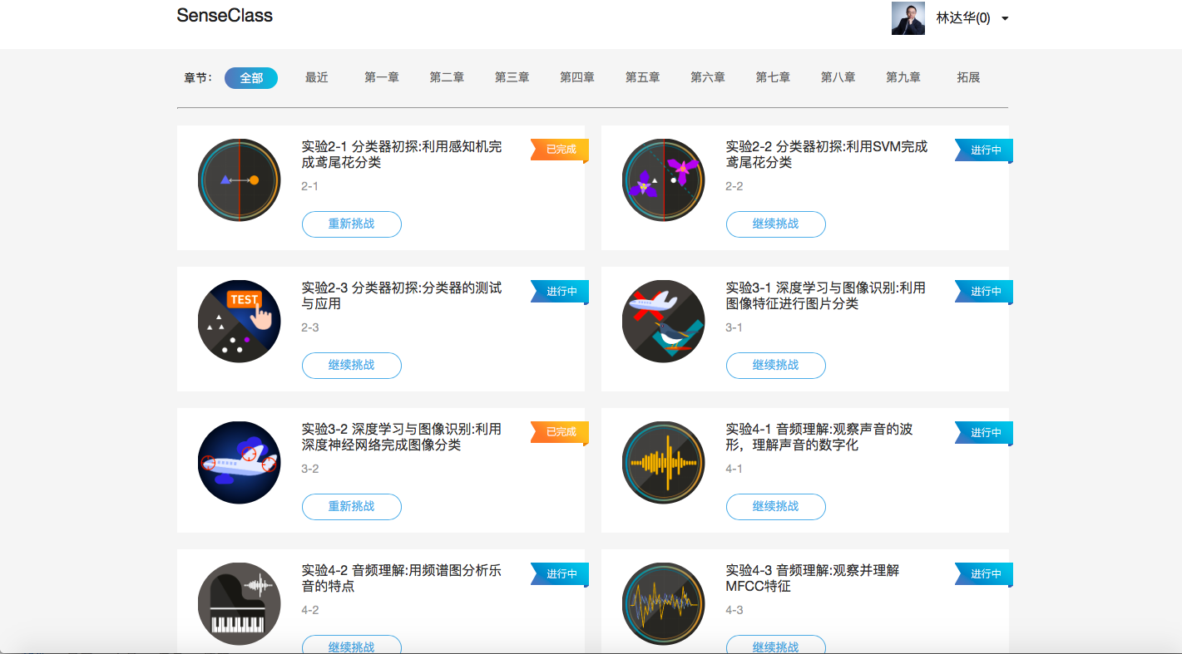
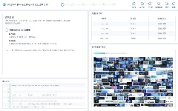

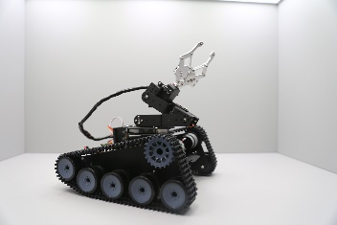
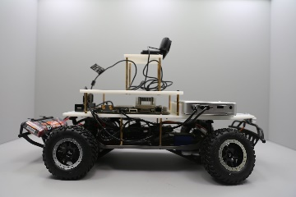




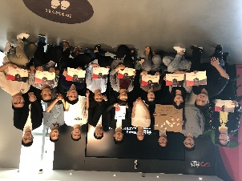
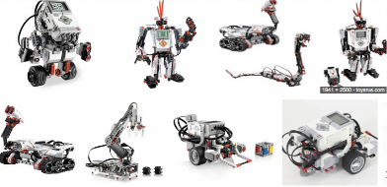
AI教学
产品方案
SenseStudy
GPU超算集群
教育机器人
AI实验室
[服务]教师培训认证
[服务]AI竞赛

Slide 15
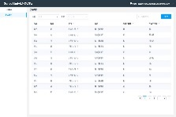
智慧校园
SenseCampus AI校园信息系统
AI校园信息系统
学生信息
教师信息
班级信息
课程表
人脸入库
SenseStudy排课
SenseStudy打分
签到系统
门禁系统
学生评价系统
教师评价系统
学生活动范围
校园布控系统
校园礼仪系统
智慧校园数据库
签到数据
SenseStudy选课及成绩数据
SenseClass数据
SenseCrowd数据
SenseFace数据
SenseU数据
SenseStudy数据
学生信息
老师信息
班级信息
人脸入库
课程表
进出校园信息

Slide 16
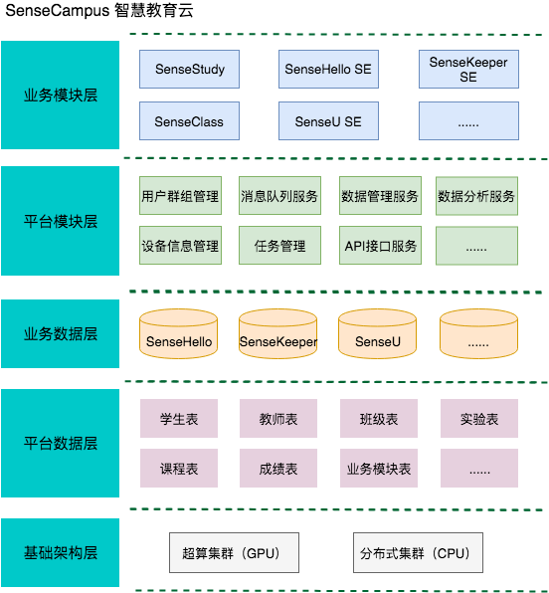
智慧校园
SenseCampus 智慧教育云

Slide 17
CONTENTS
1. 商汤科技简介
2. 大赛策划方案
3. 需要中关村提供的支持

Slide 18
2
比赛简介
人才培养：面向国内以及国际高生开展的人工智能科技创新项目评比，AI人才培养由中小学起步。
中国首届
人工智能类
国际/国内
高中生竞赛
培养学生创新精神与实践能力：激发学生的奇思妙想，学生奇思妙想的过程比奇思妙想的结果更有意义
推动AI科学普及：推动人工智能基础教育的发展，普及人工智能的科学及知识。

Slide 19
2
落实国家AI发展规划
根据2017年7月国务院印发的《新一代人工智能发展规划》（国发〔2017〕35号）精神：“中小学阶段设置人工智能相关课程”，鼓励科学家参与人工智能科普”，“支持在中小学生中开展人工智能竞赛活动”的精神，商汤科技积极响应国家政策，拟在2018年12月举办商汤杯人工智能邀请赛。

Slide 20
2
推动引进和培养年轻国际化人才
主旨
国际参赛学校
贯彻落实市政府领导有关加强人才培养的要求，培养、发展潜力的国内外初高中生，落脚于国内，着手布局年轻国际人才的引进与培养。
香港
新加坡
波士顿（待定）
硅谷（待定）

Slide 21
2
“商汤杯”AI大赛的优势
接触最前沿的课题的机会；利用商汤的赋能百业的先进技术升级当前课题
来自一线顶级科研人员的科研辅导，理论与应用，与产业结合的指导和评价
赛后的一年内持续性辅导，协助完成项目或开展新项目，从而参与全国及国际科创比赛
国内外大学的直升渠道（如自主招生等）

Slide 22
2
大赛组织计划
指导单位
主办单位
承办单位
举办地：北京
中关村管委会
商汤科技
北大、清华、上交大、浙大等
中国科协
未来知名

Slide 23

2
承办单位—未来知名简介
未来知名（北京）教育科技有限公司自成立以来，致力于帮助中学生有效学习、健康成长、全面发展；为全国600余所重点中学提供领导力课程资源，为学校及学生提供参于社会、服务社会的渠道，成功举办了8届全国中学生领导力展示会，并提供相应的教师培训课程。
2017年以来，未来知名与商汤科技合作，以解放学生的心智，激发学生创新的潜能为宗旨，共同推出了人工智能教学解决方案。希望通过教育课程的增加及方式的转变，让学生以实现民族复兴为已任，激发潜能 ，迎接人工智能新时代。

Slide 24



2
申报资格
普通高中在读学生
个人项目：18年9月高中在校同学
团体项目：第一作者需要为18年9月高中在校同学
申报者（可在他人指导下）完成一个科研项目，取
得一定的阶段性成果，作为项目初始计划的一部分

Slide 25
2
竞赛项目——学科分类
计算机科学
计算机视觉，机器学习，图形学，语音与自然语言处理等
工程学
机器人学，控制理论，人机交互，数据可视化等
数学
概率论，数理统计，优化，机器学习的理论研究等
人工智能与其他学科的交叉学科
包括但不限于生化大类，物理学与地球空间科学，环境学和社会科学。将人工智能应用在任意学科，但要体现针对特定问题，如对机器学习等用到的工具作出的特定优化等。

Slide 26
2
大赛日程计划
8月-9月中旬
人工智能教学教师培训
9月中旬-11月中旬
参赛学校提交项目方案
人工智能竞赛教师指引
11月中旬-12月中旬
材料审核
12月14-16日
“商汤杯“人工智能大赛现场决赛（20-30队）

Slide 27
2
大赛评价方案
项目独立性
研究问题的设立
评委构成
商汤研究专家
大学校长、教授或招生老师等
学生素质
项目设计和方法选取
展示
执行，数据的采集，分析和解释
创新性

Slide 28
2
奖项设置
现金奖励
获奖项目的参与学生、所属学校机构获得丰厚现金奖励
专属优惠券
获奖项目所属学校在购买商汤教育产品时，可享用优惠折扣或使用专属优惠券
项目实习
培训辅导
优秀的获奖项目将在接下来一年获得商汤资深研究员的持续指导与支持；
优秀参赛者有机会赴商汤科技公司及商汤合作院校参加实习或暑期项目，如：麻省理工学院、香港中文大学、清华大学、北京大学等）
力求帮助项目在全国科创大赛、明天小小科学家等国级、世界级竞赛获奖

Slide 29
2
对境外人才的跟踪培养
跟踪培养：赛后的一年内辅导其完成项目或开展新项目，从而参与国内外科创比赛；
商汤奖学金及暑期实习机会等：获奖外籍选手将有机会获得商汤奖学金及暑假寒假实习；
商汤合作院校参加实习或暑期项目：获奖选手将与国内优秀学生零距离交流与接触；有机会赴商汤合作院校参加实习或暑期项目，如：麻省理工学院、香港中文大学、清华大学、北京大学等）。

Slide 30
CONTENTS
1. 商汤科技简介
2. 大赛策划方案
3. 需要中关村提供的支持

Slide 31
3
需要支持
指导单位
场地支持：北京的决赛场地
颁奖
中关村推广
对商汤AI大赛的示范宣传及推广
邀请陈市长颁发“市长小天才奖”
邀请陈市长接见谈话
经费支持（见附表）
国际学生邀请
持续的扶植和推动AI大赛

Slide 32
3
对外籍获奖选手的支持
就业支持：对外籍优秀AI人才放宽中关村科技企业就业政策
留学支持：大赛获奖可作为加分项申请国内名校
签证支持：打通外籍选手实习通道
资金支持：设立外籍人才创业资金支持

Slide 33
3
附表：大赛承办经费预算
（单位：人民币，万元）
项目 | 描述 | 小计
组织运营 | 场地租用 | 80
 | 会场布置及安排 | 40
 | 运营管理费用 | 80
 | 国内学校邀请费用 | 30
 | 国际学校邀请费用（差旅、食宿） | 50
奖励 | 奖金及奖品 | 50
合计 |  | 330

Slide 34
谢谢！

